Slide 1
2020年海淀区高一历史教研
中外历史纲要下册
教材教法分析
第九单元 当代世界发展的特点与主要趋势

Slide 2
课程标准
课程标准：1.24当代世界的发展特点和主要趋势
通过了解冷战结束后世界多极化、经济全球化、社会信息化、文化多样化的发展特点，以及出现的全球性问题，认识人类社会面临的机遇与挑战，理解和平、发展、合作、共赢成为时代潮流；牢固树立构建人类命运共同体意识，共同担当，同舟共济，共促全球的和平与发展。
本单元重点难点：
一是冷战后世界发展的新特点；二是全球性问题的出现与人类社会面临的机遇与挑战；三是理解和平、发展、合作、共赢成为时代潮流，牢固树立建构人类命运共同体意识。
教学建议：
从历史、现实两个方面描述。

Slide 3
高中历史学科教学指导意见
讲当今世界发展的特点与主要趋势，理解世界多极化、经济全球化、社会信息化、文化多样化各自的内涵，抓住和平与发展是当今时代发展的主流，认识新时期中国为全球治理作出的贡献。

Slide 4
第22课 世界多极化与经济全球化
一、世界多极化发展趋势
1.美国试图建立单极世界
2.世界多极化趋势继续发展
二、经济全球化进程加快
1.经济全球化发展历程
2.推动经济全球化快速发展的原因
3.经济全球化的影响
4.区域经济集团化的发展
三、社会信息化与文化多样性

Slide 5
国际格局的演变
以欧洲为中心
地位动摇
（凡-华体系）
两极格局-美苏
（雅尔塔体系）
多极化出现 多极化加强
工业革命
一战
二战
二十世纪六七年代
苏联解体

Slide 6
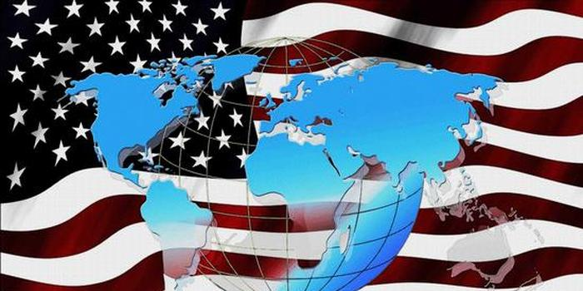
一、世界多极化发展趋势
1.美国试图建立单极世界
美国要建立的“世界新秩序”的基本含义是：世界所展示的机遇，使美国可以“按照自己的价值观和理想建立一种新的国际体系”，“在实现这一目标中，美国的领导是必不可少的”，“世界新秩序”是美国在冷战后提出的国家大战略的长期目标，最终目的是建成“美国治下的和平。”
——徐蓝《世界近现代史》

Slide 7
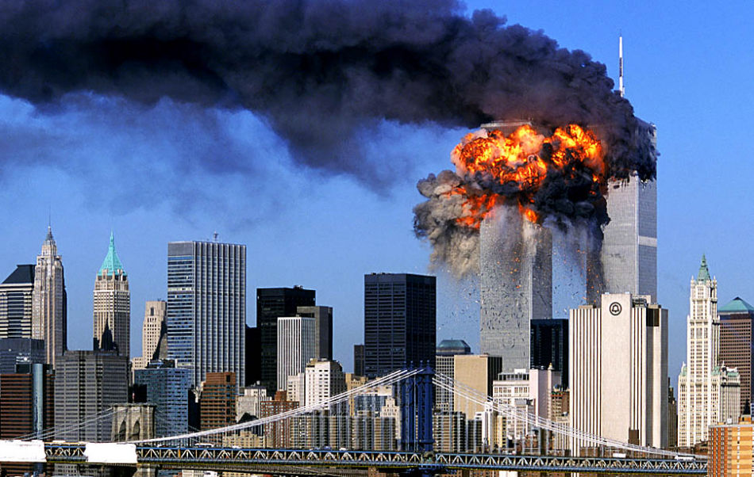
2001年，911事件

Slide 8
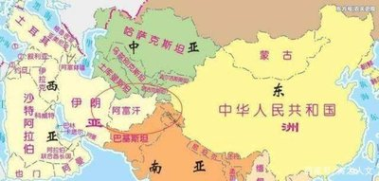
2001年，阿富汗战争
2003年，伊拉克战争

Slide 9
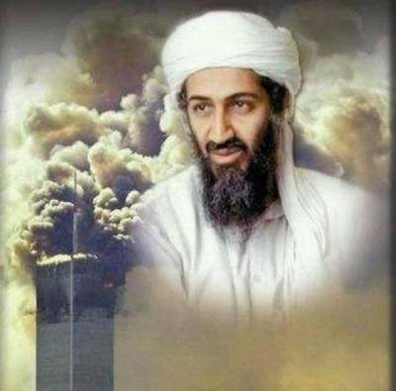
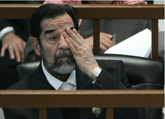
2011年5月1日，美国总统奥巴马声明本·拉登在巴基斯坦阿伯塔巴德的一座豪宅里被美国海军海豹部队第六分队突袭击毙。
2006年11月5日萨达姆被判绞刑。

Slide 10
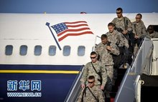
2010年，美国从伊拉克撤军
《联合早报》指出，这场耗费美国将约1万亿美元、造成近4500名美军士兵阵亡的战争在奥巴马上台后逐步终结，奥巴马已经陆续撤出15万美军，最后一批6000人将在今年（2011年）底前完全撤出。

Slide 12
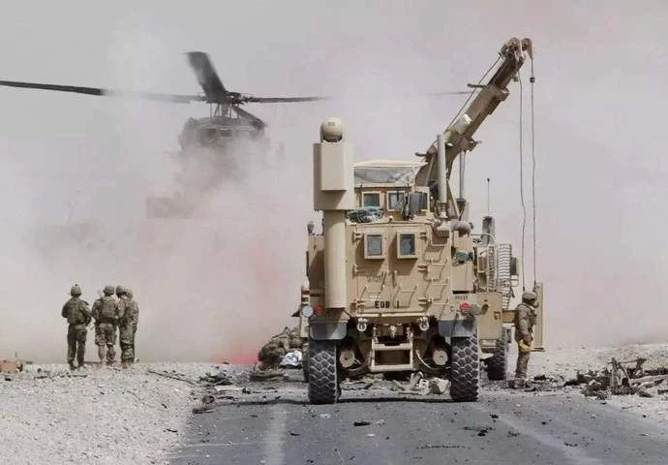
2020年，阿富汗形势
据环球网4月26日报道，阿富汗国家安全委员会办公室在4月25日公布数据，自2月29日在多哈与美国签署和平协议以来，塔利班平均每天发动55次袭击。该机构的发言人贾维德·费萨尔在新闻发布会上表示，从3月初到4月19日，塔利班发动了2804次袭击，并补充说，塔利班“没有继续致力于有助于结束阿富汗数十年战争的和解进程”。据统计，这些袭击共造成789名平民死伤，令人揪心。他表示：“塔利班发动的恐怖袭击事件有所增加，这样做违背了人民的意愿，将影响和平进程”。

Slide 13
2.世界多极化趋势继续发展
分析世界政治与经济，权势格局始终是基本要素之一。20世纪90年代以来，多极化是世界政治领域里最为显著的变化之一， 这不仅表现为被称为“极”的力量从数量上来看显著增加，更重要的是其性质和相互关系发生了深刻变化。
1.霸权主义与强权政治受到多方面的挑战
2.新兴市场国家和发展中国家整体实力增强
3.世界各种力量出现新的分化组合
4.多极化是新“合力”驱动的结果
——李景治 林甦主编《当代世界经济与政治》

Slide 14
2.世界多极化趋势继续发展
多极化是国际力量对比变化的一种表现，然而，要特别注意的是，当今多极化发展有着不同于以往的新的时代内涵和驱动力，是与多种新的变革趋势结合在一起的，具体可以概括为当今世界并列的“四化”，即世界多极化、经济全球化、文化多样化、社会信息化。从政治角度出发，其他“三化”可以看做多极化的基础，实际上，这些趋势都对世界政治有着极其深远的影响，本身都包含着深刻的政治意义。
——李景治、林甦主编《当代世界经济与政治》

Slide 15
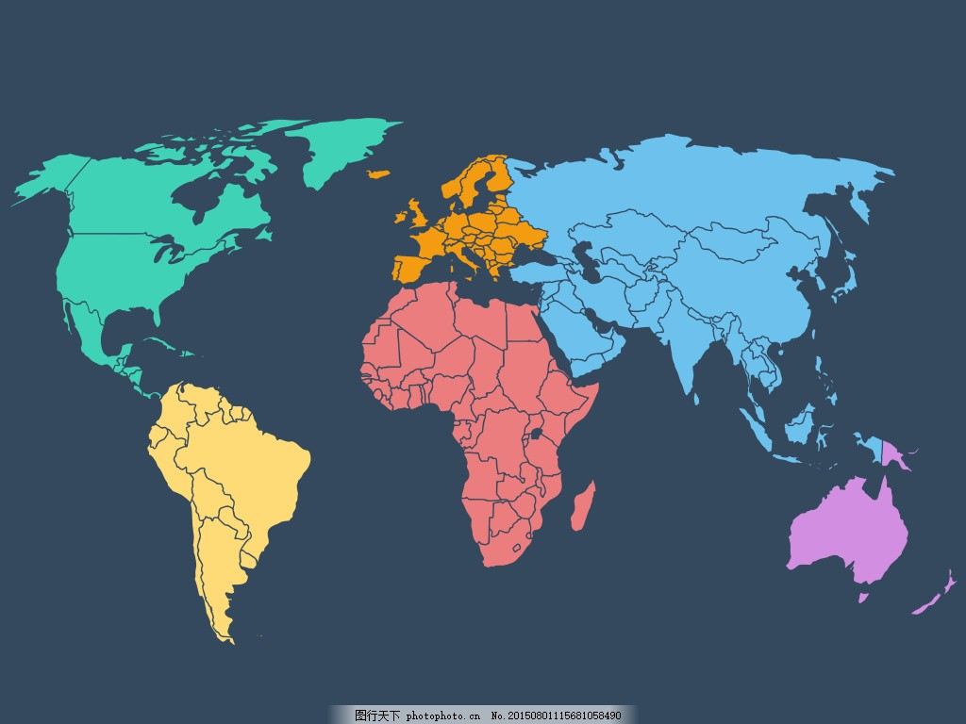

2.世界多极化趋势继续发展
欧盟
美国
俄罗斯
中国
日本

Slide 16
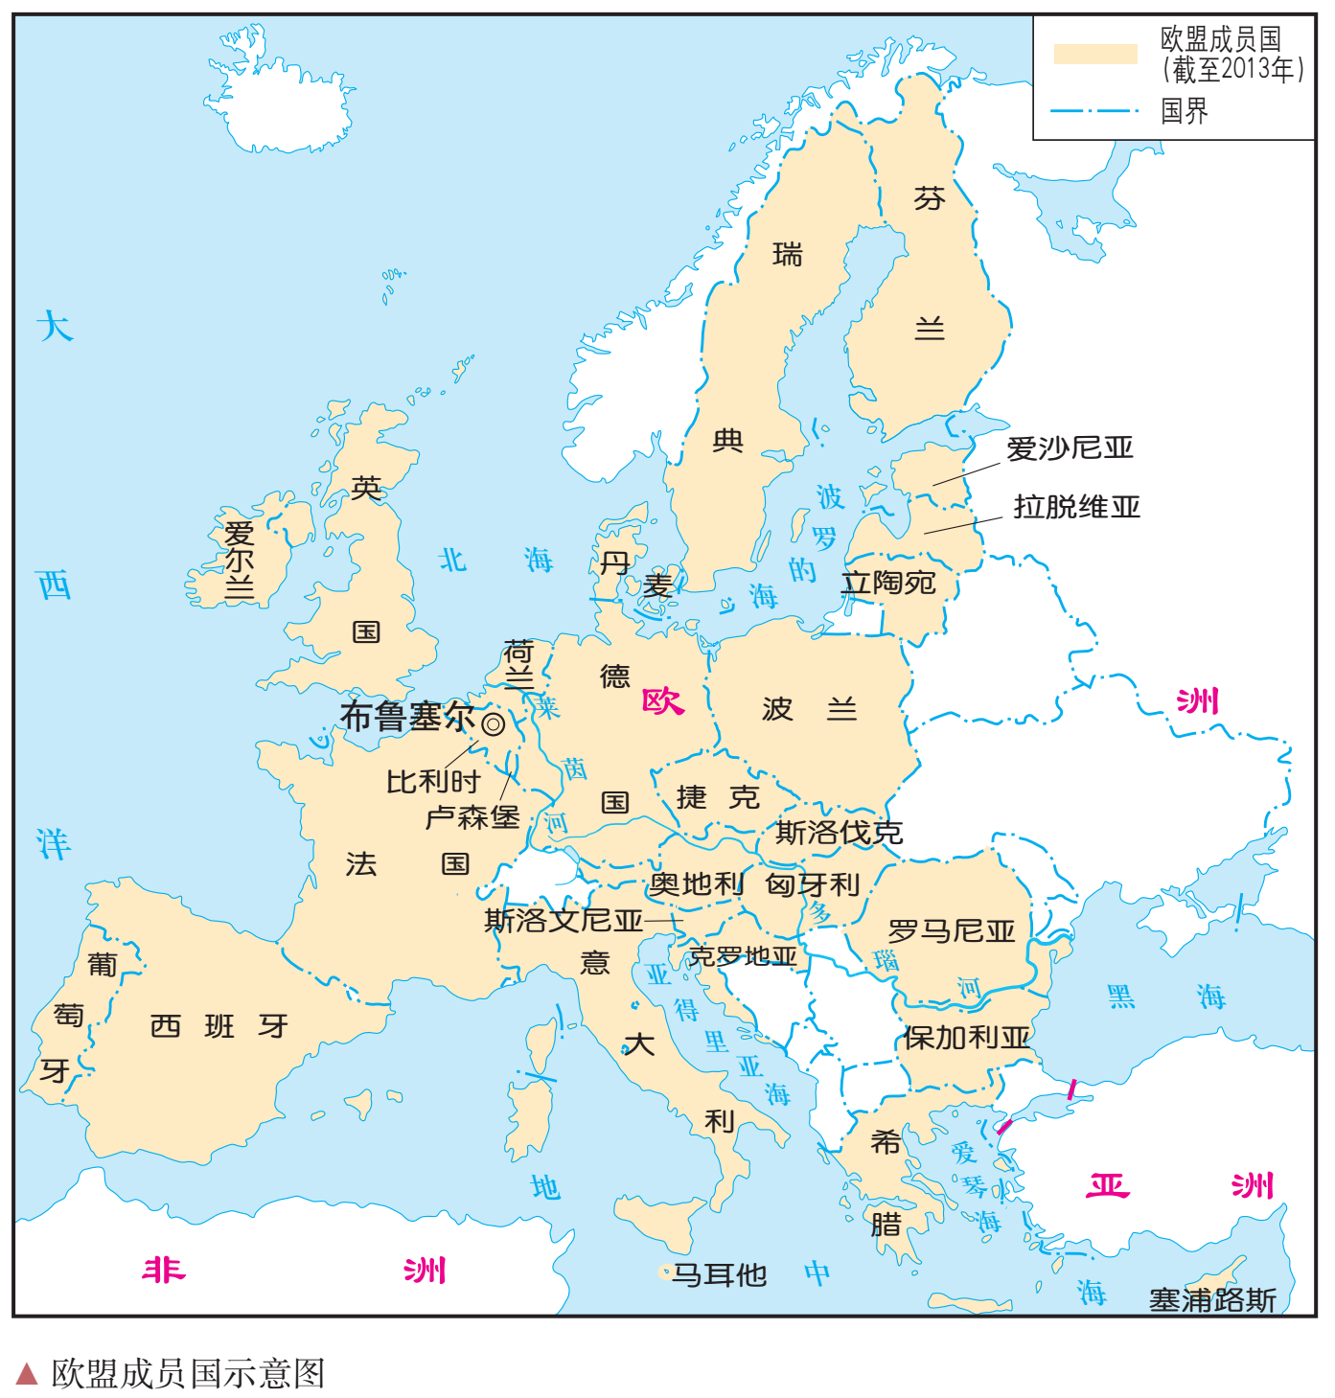
欧盟的建立与发展
1992年2月7日，《马斯特里赫特条约》签订，设立理事会、委员会、议会。
1993年11月1日，《马斯特里赫特条约》正式生效，欧洲联盟正式成立，欧洲三大共同体纳入欧洲联盟，这标志着欧共体从经济实体向经济政治实体过渡，同时发展共同外交及安全政策，并加强司法及内政事务上的合作。
1999年：欧盟启动欧元，欧元成为欧元区国家唯一法定货币。
2020年1月31日英国正式脱欧，欧盟首次出现减员
2013年克罗地亚成为欧盟第28个成员国

Slide 17

欧盟建立独立的自主防务力量
2000年，欧盟决定建立六万人的快速反应部队。
2003年，欧盟部队接替北约部队，开始在马其顿执行维和任务。
“国防和安全是优先事项。打造一个欧洲国防联盟，将与北约充分互补。”
——欧盟委员会主席让－克洛德·容克（2017）

Slide 18
欧盟应对新冠疫情的金融措施
参考消息网5月29日报道 外媒称，欧盟执行机构当地时间5月27日公布了一项7500亿欧元（1欧元约合7.85人民币）的计划，用于支持受到新冠疫情重创的经济体。
据路透社布鲁塞尔5月27日报道，一旦得到所有成员国的批准，这项计划将成为半个世纪以来欧洲一体化进程中的一个里程碑，标志着欧洲朝着首次将共同举债作为重要融资手段的方向迈出了一步，也为欧盟扩大征税权力铺平了道路。

Slide 19
第22课 世界多极化与经济全球化
一、世界多极化发展趋势
1.美国试图建立单极世界
2.世界多极化趋势继续发展
二、经济全球化进程加快
1.经济全球化发展历程
2.推动经济全球化快速发展的原因
3.经济全球化的影响
4.区域经济集团化的发展
三、社会信息化与文化多样性

Slide 20
二、经济全球化进程加快
经济全球化也就是世界经济一体化，它是一个发展过程，也是一个客观现实。尽管在理论上对经济全球化还没有一个统一的严格定义，但是一般认为它至少包括两个基本含义：其一是指生产要素在世界范围内跨国界自由流动的不断加深，以寻求最佳配置；其二是指这些流动要遵守一定的共同规则。
——徐蓝《世界近现代史（1500-2007）》

Slide 21
二、经济全球化进程加快
经济全球化最早可以追溯到15、16世纪美洲的发现、新航路的开辟和资本主义在西欧的兴起。从此，资本主义表现出一种外向的、突破国界和洲界的限制并走向全球的趋向。19世纪中叶，伴随着欧美各国工业革命的完成和资本主义大工业的兴起，经济的跨国发展和国际化趋势开始大大加强。第二次世界大战后，美国凭借其军事、政治和经济的绝对优势建立了国际货币基金组织、世界银行和关贸总协定，标志着国际金融和国际贸易体制的形成，进一步促进了经济全球化进程。20世纪70年代以来，以信息技术为核心的新一轮科技革命成为经济全球化的主要推动力量；冷战的缓和与结束消除了东西方实行的“两个平行市场”的人为分割状况，包括中国在内的大多数计划经济国家向市场经济转轨，使市场经济体制获得极大扩展，为建立统一的世界市场提供了条件。联合国秘书长加利在1992年的联合国日(10月24日)宣布:真正的全球化的时代已经到来。
——摘编自徐蓝《世界近现代史（1500-2007）》

Slide 22

经济全球化历史发展进程
全球化迅猛发展-“第一个真正的全球化时代己经到来。”
国际金融与国际贸易体制形成
全 球 化
二十世纪九十年代
资本的国际性流动与国际分工
二战后
新航路开辟
工业革命

Slide 23
经济全球化和经济国际化既有联系又有区别。
国际化是与工业经济相适应的；全球化则是与信息经济相适应的。
国际化主要表现在流通领域，与之相适应的国际分工主要是工业国和农业国之间的垂直型分工；全球化不仅商品交换和资本输出空前扩大，而且直接生产过程也跨出国界，与之相适应的国际分工是以水平型分工为主的生产部门与企业内部的世界分工。
国际化条件下，世界经济的联系主体是国家；在全球化条件下，跨国公司及其对外投资才是世界经济的主要发动机。
——摘编自李景治 林甦主编《当代世界经济与政治》

Slide 24
信息技术推动全球化
全球化迅猛发展-“第一个真正的全球化时代己经到来。”
信息时代
跨国公司
国际金融与国际贸易体制形成
全 球 化
二十世纪九十年代
资本的国际性流动与国际分工
蒸汽时代-电气时代
工厂—垄断组织
二战后
新航路开辟
工业革命

Slide 25
二十世纪九十年代以来全球化加速发展的原因
1.信息技术为核心的科技革命推动；
2.冷战结束，计划经济向市场经济转轨，为统一世界市场提供条件；
3.跨国公司迅猛发展，将公司内部一体化扩散至全球；
4.世界贸易组织建立，提供贸易、投资、服务的国际化水平。

Slide 26
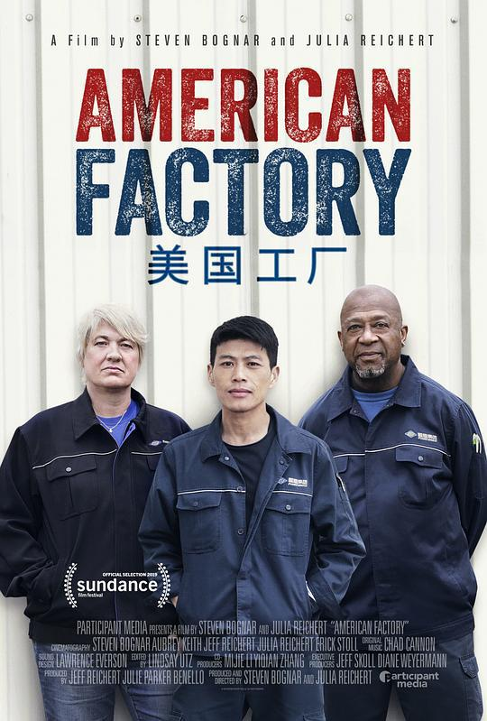
跨国公司推动全球化
福耀集团1987年成立于中国福州，是专注于汽车安全玻璃和工业技术玻璃领域的大型跨国集团，于1993年在上海证券交易所主板上市，于2015年在香港交易所上市，形成兼跨境内外两大资本平台的“A+H”模式。
经过三十余年的发展，福耀集团已在中国16个省市以及美国、俄罗斯、德国、日本、韩国等11个国家和地区建立现代化生产基地和商务机构，并在中美德设立6个设计中心，全球雇员约2.7万人。如今，福耀集团已成为全球最具规模的汽车玻璃专业供应商，产品得到全球顶级汽车制造企业及主要汽车厂商的认证和选用，包括宾利、奔驰、宝马、奥迪、通用、丰田、大众、福特、克莱斯勒等，产品销往70个国家，市场占有率25%。
——福耀官网

Slide 27
跨国公司推动全球化
2006年世界营业收入最高的沃尔玛达到了3500多万亿美元，相当于中国该年GDP的1/7。跨国公司控制了全球产出的近50%，世界贸易的60%和技术转让的70%以上，它们通过建立独资、合资企业、战略联盟以及其他合作形式，几乎渗透到各个国家和地区的所有产业领域和部门，其影响遍及全球生产、流通和消费等各个领域。
——钟学敏，张明德《当代世界经济与政治》

Slide 28



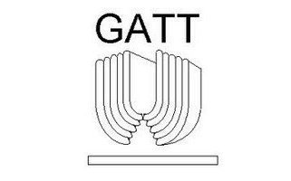
国际经济组织推动全球化

Slide 29
世贸组织的作用
世贸组织运行以来，把贸易、投资和服务的国际化提高到一个新的水平，在加速经济全球化发展和促进成员方的经济发展方面已经产生了积极作用。无论是从关贸总协定还是从世贸组织的发展来看，至今尚无一个成员方因为参加了该组织而引起该国经济的倒退，反而是加快了其经济的发展。
作为“经济联合国”，世贸组织正在通过对世界经济贸易的法制化的协调与协商管理，通过开放、公平、无扭曲的综合国力的竞争，与联合国一起，共同成为支撑、协调和建立21世纪的世界经济和政治新秩序的两大支柱，并成为世界和平与发展的推动力。
——徐蓝《世界近现代史（1500-2007）》

Slide 30
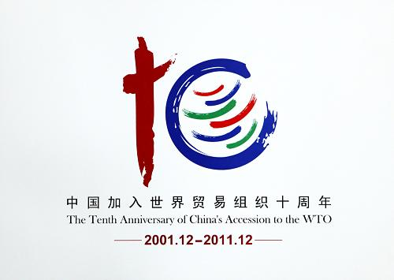
中国加入世贸组织——中国与世界共赢
１０年来，中国已成为全球最开放的市场之一。中国入世承诺全部履行完毕，关税总水平由１５．３％降至９．８％，远低于发展中国家平均水平；服务贸易开放部门达到１００个，接近发达国家水平。
１０年来，在融入世界经济的进程中，中国改写了世界经济版图。中国国内生产总值从２００１年１１万亿元人民币增至２０１０年近４０万亿元人民币，增长了两倍多；出口增长了４．９倍，进口增长了４．７倍，世界排名由第六位跃升到了第二位。
１０年来，中国成为全球经济复苏和发展的重要引擎。中国年均进口７５００
亿美元的商品，相当于为贸易伙伴创造了１４００多万个就业岗位；中国物美价廉的商品也为国外消费者带来了巨大实惠，美国消费者过去１０年节省开支６０００多亿美元，欧盟每个家庭每年可节省开支３００欧元。——《光明日报》

Slide 31
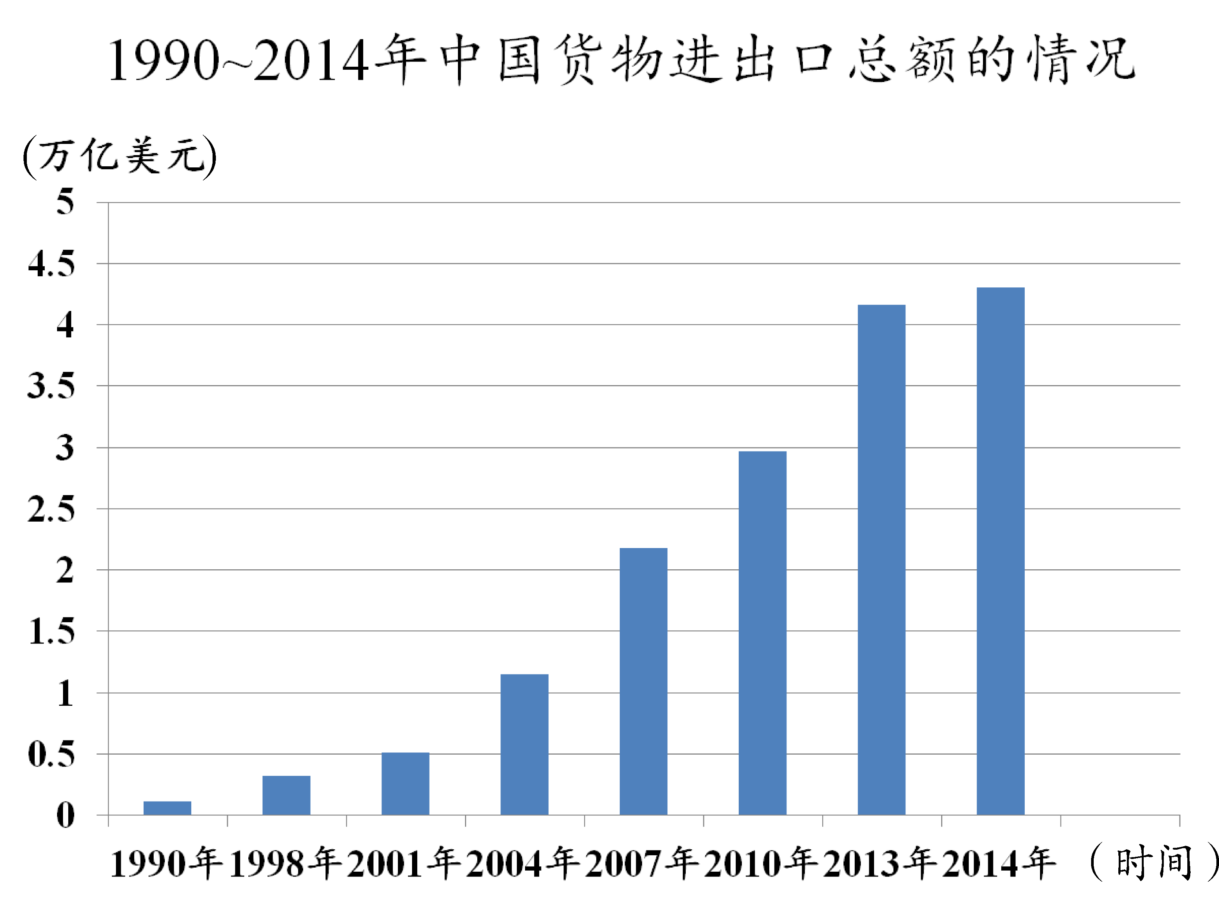
中国改革开放若干大事
1978年 | 中共十一届三中全会提出“改革开放”的决策
1992年 | 中共十四大确立社会主义市场经济体制的改革目标
2001年 | 中国正式加入世界贸易组织
2013年 | 中国提出“一带一路”战略
2013年 | 中国货物进出口总额首次超过美国
（2016夏）3．依据材料并结合所学，对20世纪90年代以来中国的对外贸易进行说明和解释。（6分）
说明：20世纪90年代以来对外贸易总额迅速增长。
解释（原因）：实行改革开放政策促进生产力迅速发展；建立社会主义市场经济体制、加入WTO使中国与世界经济真正接轨；在经济全球化的背景下，中国提出“一带一路”战略，加强同亚欧之间的经济联系。（6分）

Slide 32
经济全球化的影响
经济全球化，有利于资源和生产要素在全球的合理配置，有利于资本和产品全球性流动，有利于科技全球性扩张，有利于促进不发达地区经济的发展，是人类发展进步的表现，是世界经济发展的必然结果。
但它对每个国家来说是一柄双刃剑，既是机遇，也是挑战。特别是对经济实力薄弱和科学技术比较落后的发展中国家，面对全球性的激烈竞争，所遇到的风险、挑战将更加严峻。经济全球化中亟须解决的问题是建立公平合理的新的经济秩序，以保证竞争的公平性和有效性。
——《中外历史纲要下·教师教学用书》

Slide 33
经济全球化的影响
经济全球化是一把“双刃剑”。首先，它在加快世界经济发展的同时，也在全球范围内扩大了贫富差距。一方面，发达国家在全球生产总值中和出口市场上都占有优势地位，它们的国民生活水平进一步提高，享受着全球化的“红利”； 另一方面，占世界人口绝大多数的发展中国家的生产总值和出口市场份额明显处于劣势。虽然一部分发展中国家经济发展，生活水平提高，但是大部分发展中国家仍然贫穷落后，而且南北差距有进一步扩大的趋势。世界上最富的人口和最穷的人口人均收入差距日益扩大。最不发达国家数量持续增加。十余亿人口生活在绝对贫困线下。其次，全球化在创造更多的增长财富的机会的同时，又增加了经济失控的风险。例如，国际资本的巨额流动和国际金融市场的急剧扩大，金融创新工具的增多，投资的自由化等无疑对世界经济的发展有很大好处，但是也导致国际金融投机猖蹶规模扩大并远远超过许多国家的抵御能力，而某个国家或地区的金融危机都有可能触发全球性的动荡。
——徐蓝《世界近现代史（1500-2007）》

Slide 34
“逆全球化”
“逆全球化”， 也称“去全球化”（Deglobalization) , 是指把全世界各国及地区因为全球化而导致的相互依赖和相互整合拉向回退的一个过程，一般发生在经济危机和经济不景气的时候。2008年世界金融危机爆发以来，全球经济比较突出地出现了逆全球化现象，主要表现在出外打工谋生的人纷纷回流返国、外资大举撤出、贸易额大减、保护主义抬头等，使多个外向型经济体面临沉重打击。在资本主义大国如美国、英国等都有这种现象，如英国脱欧，美国贸易保护、边境修墙、控制移民等。但是，经济全球化的趋势是不可逆转的。
——《中外历史纲要下·教师教学用书》

Slide 35
英国脱欧大事记
★2016年6月23日，英国举行全民公投，52%的投票者选择“脱欧”。
★2020年1月23日，英国女王伊丽莎白二世签署批准英国议会此前通过的“脱欧”协议相关法案，这标志着该法案正式生效成为英国法律，为英国在1月31日实现“脱欧”铺平道路。
★2020年1月24日，欧洲理事会主席米歇尔和欧盟委员会主席冯德莱恩签署英国“脱欧”协议。
★2020年1月29日，欧洲议会全体会议投票通过“脱欧”协议。
★2020年1月31日，英国正式退出欧盟，双方随即将围绕未来关系展开谈判。

Slide 36
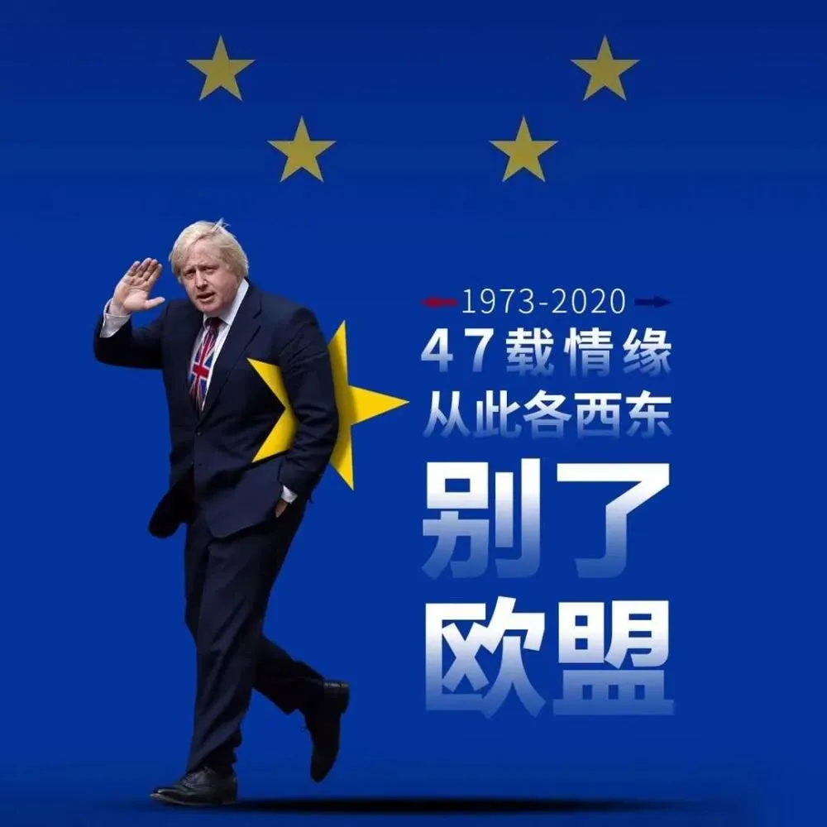
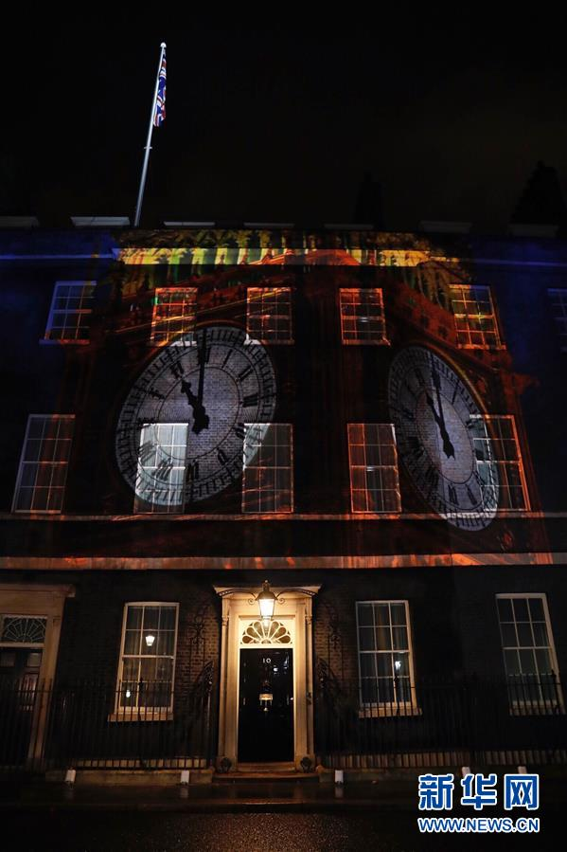
1月31日晚11时，在英国伦敦，“大本钟”的投影显示在唐宁街10号首相府的墙面上。 伦敦时间1月31日晚11时，英国正式“脱欧”，结束其47年的欧盟成员国身份。
欧洲理事会主席米歇尔、欧洲议会议长萨索利、欧盟委员会主席冯德莱恩1月31日中午在布鲁塞尔共同召开记者会，展望英国“脱欧”后欧盟的发展方向。三位领导人联名在多家媒体刊发题为《欧洲的新黎明》的署名评论文章。文章说，对于欧盟领导人来说，“今天是反思的一天，是百感交集的一天”。我们一直对英国的离开感到遗憾，但也一直尊重英国的选择。

Slide 37
欧洲一体化会受挫不前吗？
英国将在2020年底正式结束“脱欧”过渡期后，将退出欧洲共同市场和欧盟关税同盟。分析人士认为，英国“脱欧”可能导致其他国家效仿，这让人有理由相信欧洲一体化面临停滞乃至倒退的风险。
不过，也有人认为，英国“脱欧”对欧盟将是一次警醒，欧盟将更加重视内部改革，应对一体化进程中的诸多问题。
“全球化”概念首倡者之一、英国社会科学院院士马丁·阿尔布劳在回复新华社记者的书面采访中说，他并不认为英国“脱欧”将阻碍全球化和欧洲一体化进程。他说：“与自由贸易相比，科技、文化和创新在推动欧洲一体化进程中的作用更大。”

Slide 38
区域经济集团化发展
区域经济一体化，是指在特定区域内毗邻的国家或地区，为了达到对内加强经济合作、对外增强竞争能力以促进经济发展的目的，通过签订条约或协定组建一定形式的区域合作组织，谋求区域内商品流通和生产要素流通的自由化以及资源的最佳配置，直至形成各国经济政策和区域经济体制的某种程度的统一。
——徐蓝《世界近现代史（1500-2007）》

Slide 39
区域经济集团化与经济全球化的关系
区域经济一体化具有双重性质，它以对内自由贸易，对外保护贸易为基本特征。对外，由于贸易保护的加强，区域内部同外部国家间的贸易相对减弱，从而使本来很紧密的世界经济分成若干相对立的区域，不利于经济全球化发展；对内，由于取消关税和非关税壁垒，促进了内部贸易的自由化，使区域内各国间的生产专业化和国际分工更为密切和细致，从而加速内部贸易迅速增长。从这一意义上来讲，区域经济一体化是走向经济全球化的一个阶梯，使世界各国的经济变得更加难以分割，而且，互相促进。
——朴光姬《经济全球化与区域化的关系》

Slide 40
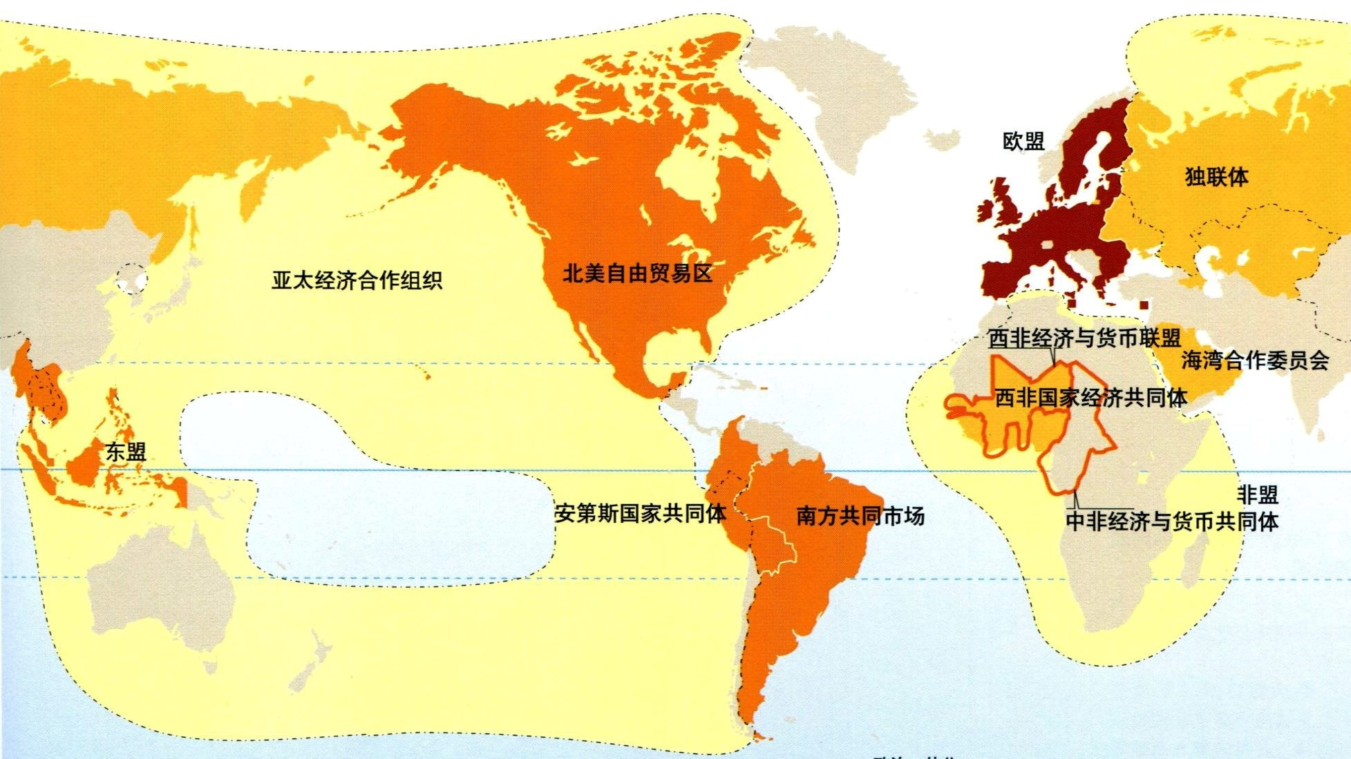
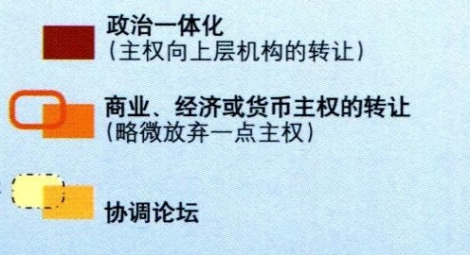

Slide 41
区域集团化
名称 | 欧盟 | 北美自由 贸易区 | 东南亚国 家联盟 | 亚太经合 组织
建立时间 |  |  | 1967年
成员国
性质
1993年
1994年
1989年
多为发达
国家
发达国家和发展中国家
东南亚发展中国家
差异明显
经济政治
联盟
经济贸易
合作伙伴
经济合作为基础
的政治、经济、
安全一体化组织
官方论坛
性质的经济
合作组织

Slide 42
序号 | 时间 | 世界经济重大事件
1 | 1951年4月 | 法国等国在巴黎签订欧洲煤钢共同体条约
2 | 1967年7月 | 欧洲共同体成立
3 | 1991年11月 | 中国加入亚太经合组织
4 | 1993年11月 | 欧洲联盟成立
5 | 1999年11月 | 美国西雅图群众抗议贸易自由化政策
6 | 2001年6月 | 瑞典哥德堡群众反对欧洲联盟进一步推动经济自由化
7 | 2001年12月 | 中国加入世界贸易组织
8 | 2014年9月 | 韩国政府准备放开小米粮食市场，引发农民严重抗议
9 | 2015年12月 | 由中国发起的亚洲基础设施投资银行正式成立
从上述材料中任选三件大事，写出序号，提炼一个主题，并简要论述这一主题与经济全球化的关系。（6分）（2017春）

Slide 43
所选大事序号：1、2、4
提炼主题：欧洲的联合推动经济全球化的发展
论述：20世纪50年代，法国等国签订欧洲煤钢共同体条约，西欧国家开始初步联合；
60年代，欧洲共同体的成立，推动了欧洲联合的进一步发展；90年代，欧洲联盟成立，经济联合更加紧密。欧洲的联合是经济区域集团化的表现，也推动了世界经济全球化的发展。

Slide 44
对全球化政治内涵的认识，一直存在争论。有学者曾归纳为3个宽泛流派：极端全球主义者、怀疑论者和变革论者。在极端全球主义者看来，当代全球化标志着一个新时代，其中各个民族日益服从于全球市场的约束，意味着人类行为框架的根本性重组，意味着民族国家的终结，其突出特征是全球资本主义、全球治理和全球公民社会；怀疑论者则认为，全球化在本质上是一个神话，全球化掩盖了国际经济不断分裂为三个主要的地区集团、国家政府依然强大的现实，认为全球化不过意味着更高水平的国际化和区域化，国际化依靠国家的默许和支持，甚至认为与19世纪90年代相比，世界的相互依赖程度更低；对变革论者而言，全球化的当代模式是前所未有的，全球的国家和社会正在经历一个深刻的变革过程，它们努力适应着这个相互联系更紧密、但又非常不确定的世界——其中国际事务与国内事务、外部事务和内部事务不再有清晰的区分，认为全球化是一个充满矛盾和不确定性的历史进程，既有全球整合的一面，也有分裂的一面，并相信全球化改变着国家权力和世界政治。
——房乐宪《全球化的多维政治内涵及思考》
概括上述材料的三种观点，任选其中一种观点，依据材料结合所学知识加以评析。

Slide 45
第一种：极端全球主义观点：民族国家终结，制度完全趋同。
我同意这样的观点。
理由：①国际政治活动中，各国加强合作，弱化了国家意志。如全球性组织的建立：国联、联合国；区域集团的建立：欧盟、北约、阿盟(阿拉伯国家联盟)；形成国际统一战线：反法西斯同盟、全球反恐合作。
②制度相互影响，日益同化。如1787年美国宪法成为资本主义立法的典范、日本明治维新“脱亚入欧”、中国戊戌变法师法日本实行君主立宪、辛亥革命效仿西方实行共和制、资本主义世界体系确立等。
综上所述，完全、彻底的全球化必然实现。
概括观点
表明你的态度
结合史实（2-3个）论证
总论扣题

Slide 46
第二种：怀疑论观点：全球化不可能实现，主权国家意志更加强化。 我同意这样的观点。
理由：①区域集团的建立抵制全球化发展。如欧盟、东盟的建立，推动世界政治的多极化发展。
②民族国家的自立自强，对全球化运动产生本能的抗拒。一是随着民族解放运动的兴起和发展，第三世界的崛起，民族国家的数量反而越来越多；二是扩张与反扩张、演变与反演变，引发更多集团与集团、国家与国家间利益的冲突，如两极格局下的冷战、热战与当代局部冲突、恐怖主义等，都冲击着全球化。
综上所述，全球化根本就不可能实现。
第三种：变革论观点：世界正发生着整合，全球化在进行，
但分裂主义也大行其道。我同意该观点。
理由：综合第一、第二种观点的相关理由回答

Slide 47
阶段 | 政治格局 | 经济格局
二战结束 至五十年代
20世纪六十 至八十年代
20世纪90年 代以来
1.美中心资本主义世界经济体系确立
2.世界经济制度化体系化
3. 社会主义建设与改革
两极格局
的形成
多极出现
冲击两极
1.美、欧、日三足鼎立
2.苏联、东欧、中国社会主义建设
1.全球化快速发展
2.经济区域集团化
3.中国经济的快速发展
两极瓦解
多极趋势加强

Slide 48
第22课 世界多极化与经济全球化
一、世界多极化发展趋势
1.美国试图建立单极世界
2.世界多极化趋势继续发展
二、经济全球化进程加快
1.经济全球化发展历程
2.推动经济全球化快速发展的原因
3.经济全球化的影响
4.区域经济集团化的发展
三、社会信息化与文化多样性

Slide 49
社会信息化
第三次科技革命
社会信息化
工业化
社会信息化，是指发展以计算机为主的智能化工具为代表的新生产力，建立有组织的信息网络体系，促进信息交流和知识共享，提高经济增长质量，推动经济社会向高效、优质发展转型的历史进程。
——《中外历史纲要（下）》

Slide 50
新型基础设施建设(简称“新基建”)以5G、人工智能、工业互联网、物联网为代表,从本质上看,新型基础设施建设指的就是信息数字化基础设施建设,可为传统产业朝网络化、数字化、智能化方向发展提供强有力的支持,涉及通信、电力、交通、数字等多个行业的多个领域。
——袁国宝《新基建:数字经济重构经济增长新格局》
加强新型基础设施建设,发展新一代信息网络,拓展5G应用,建设充电桩,推广新能源汽车,激发新消费需求、助力产业升级。
——2020年十三届全国人大三次会议政府工作报告

Slide 51
 | 领域 | 应用
新 基 建 | 5G基建 | 工业互联网、车联网、物联网、企业上云、人工智 能、远程医疗等
 | 特高压 | 电力等能源行业
 | 城际高速铁路和 城市轨道交通 | 交通行业
 | 新能源汽车充电桩 | 新能源汽车
 | 大数据中心 | 金融、安防、能源等领域及个人生活方面（包括出 行、购物、运动、理财等）
 | 人工智能 | 智能家居、服务机器人、移动设备、自动驾驶
 | 工业互联网 | 企业内部的智能化生产、企业之间的网络化协同、企业与用户之间的个性化定制、企业与产品的服务化延伸

Slide 52
社会信息化的利与弊
社会信息化带给人们便利的生活，如电子商务、移动支付、共享经济等，一部手机即可全部解决。“一部手机走天下”已经成为越来越多的人出行时选择的方式。但是，社会信息化也带来种种弊端。它使保护个人隐私变得越来越困难，甚至影响着个人生命财产安全，各种各样的计算机病毒、手机病毒让人防不胜防；它让网络成为良莠不齐的各种意见的汇集地，甚至成为个别别有用心的国家、集团或个人利用的工具；它让许多国家的传统文化受到计算机语言以及英语的冲击；等等。如何解决社会信息化带来的各种问题，各国都在考虑应对之策。

Slide 53
文化多样性
文化多样性的表现？
文化多样性的原因？
怎样对待文化多样性？
文化多样性的影响？

Slide 54
文化多样性
（一）确认文化多样性是人类的一项基本特性；
（二）认识到文化多样性是人类的共同遗产，应当为了全人类的利益对其加以珍爱和维护；
（三）意识到文化多样性创造了一个多姿多彩的世界，它使人类有了更多的选择，得以提高自己的能力和形成价值观，并因此成为各社区、各民族和各国可持续发展的一股主要推动力；
（四）忆及在民主、宽容、社会公正以及各民族和各文化间相互尊重的环境中繁荣发展起来的文化多样性对于地方、国家和国际层面的和平与安全是不可或缺的……
——联合国教科文组织《保护和促进文化表现形式多样性公约》（2005年）

Slide 55
第23课 和平发展合作共赢的时代潮流
一、和平与发展的时代主题
1.二战后有利和平的因素
2.和平与发展的表现
3.和平与发展的相互关系
二、人类发展面临的问题
1.发展方面
（1）世界经济增长动力不足
（2）南北差距与贫富分化日益严重
2.安全方面
3.其他问题
三、在合作共赢中促进全球共同发展
1.二战后原有国际组织发挥全球治理作用
2.新的国际治理组织与治理机制发挥作用
3.全球治理体系改革与建设的中国方案 ——构建人类命运共同体

Slide 56
概括时代主题
两极格局形成
资本主义发展
新兴国家发展
两极格局结束
社会主义发展
全球化加速
多级化出现
民主运动
亚非拉民族
十月革命
一战
二战
1900
1945
2000
2020
战争与革命
和平与发展

Slide 57
一、和平与发展的时代主题
（1985年）现在世界上真正大的问题，带全球性的战略问题，一个是和平问题，一个是经济问题或者说发展问题。和平问题是东西问题，发展问题是南北问题。概括起来，就是东西南北四个字。
一邓小平《和平和发展是当代世界的两大问题》，《邓小平文选》第3卷
世界正处于大发展大变革大调整时期，和平与发展仍然是时代主题…… 和平发展大势不可逆转。
——习近平《在中国共产党第十九次全国代表大会上的报告》（2017年）

Slide 58
一、和平与发展的时代主题
1.二战后有利和平的因素
雅尔塔体系、联合国、全球化、经济发展
2.和平与发展的表现
3.和平与发展的相互关系
前提
和平
发展
保障

Slide 59
第23课 和平发展合作共赢的时代潮流
一、和平与发展的时代主题
1.二战后有利和平的因素
2.和平与发展的表现
3.和平与发展的相互关系
二、人类发展面临的问题
1.发展方面
（1）世界经济增长动力不足
（2）南北差距与贫富分化日益严重
2.安全方面
3.其他问题
三、在合作共赢中促进全球共同发展
1.二战后原有国际组织发挥全球治理作用
2.新的国际治理组织与治理机制发挥作用
3.全球治理体系改革与建设的中国方案 ——构建人类命运共同体

Slide 60
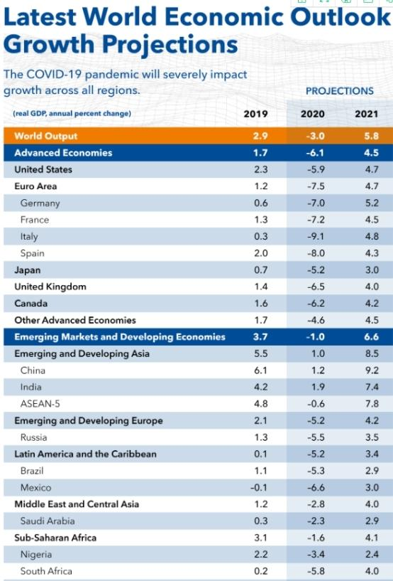
1.发展方面
（1）世界经济增长动力不足
2020年4月，国际货币基金组织公布了最新的《世界经济展望报告》，预计今年全球经济将萎缩3%，为上世纪30年代大萧条以来最糟经济衰退。报告称，IMF预计2020年全球GDP增速为-3%，此前预期为3.3%。预计2021年全球GDP增速为5.8%，此前预期为3.4%。

Slide 61
1.发展方面
（2）南北差距与贫富分化日益严重
南北差距和贫富分化日益严重，据联合国有关机构2014年的统计，全世界最富有的1%人口拥有的资产占人类财富总量的近40%, 而最贫困的50%人口拥有的资产仅占人类财富总量的1%.这个状况至今基本没有改变。根据英国一家慈善组织正式公布的《2018全球贫富差距报告》， 全球前26个大富豪的资产，相当于地球上最贫困的38亿人口的全部财产。

Slide 62
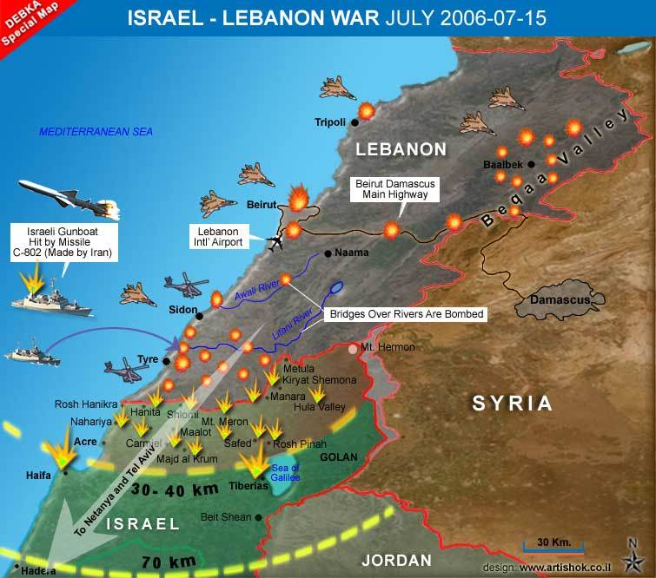
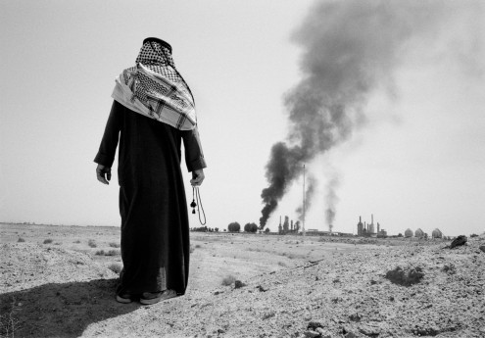
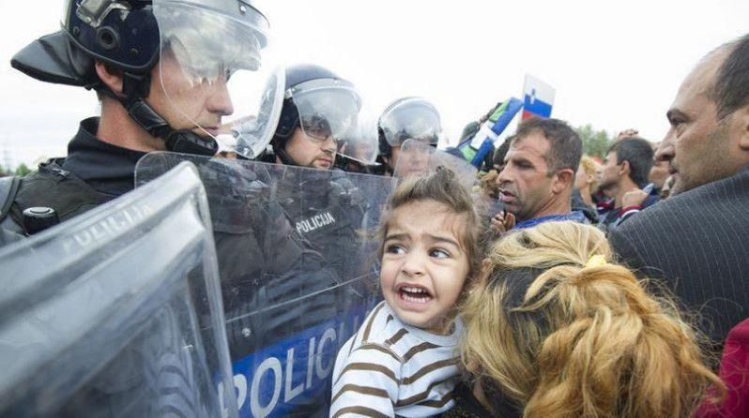
2. 安全方面：地区热点问题
中东战争
叙利亚难民

Slide 63

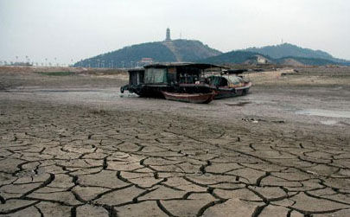
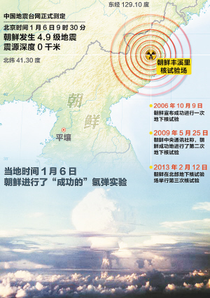
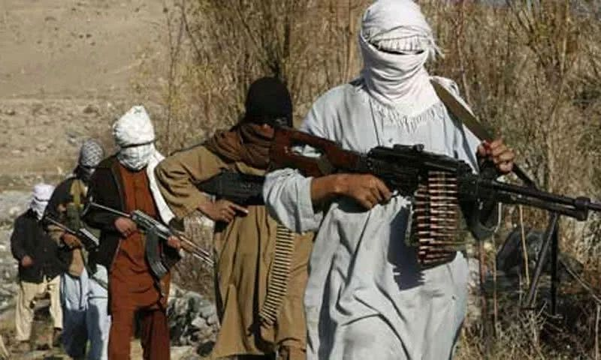
3. 其他问题
生态
环境恶化
网络安全
恐怖主义
核扩散

Slide 64
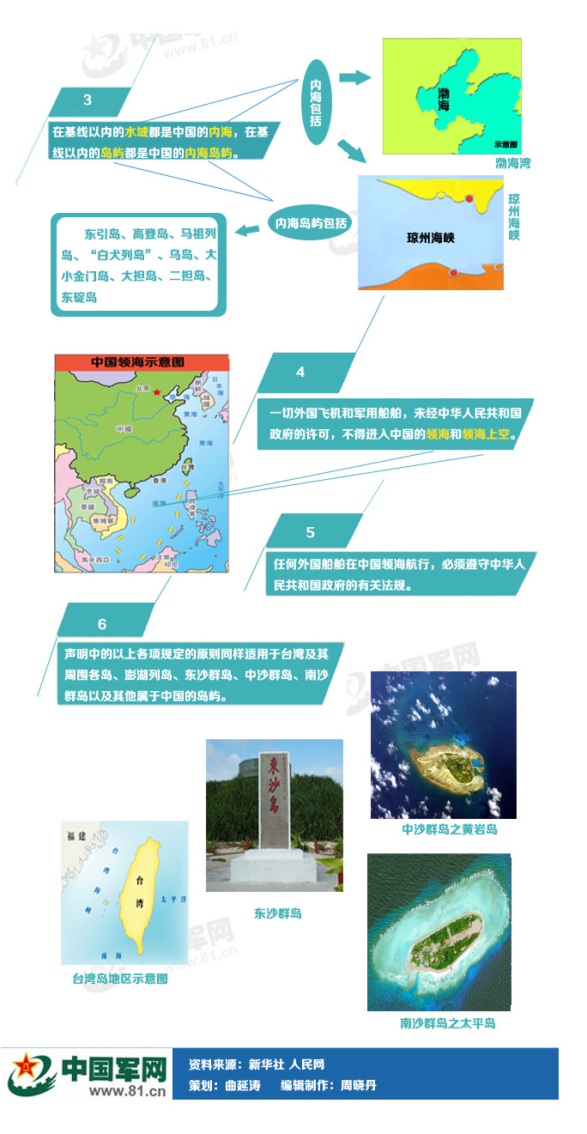

3. 其他问题
极地资源争夺
海洋权益

Slide 65
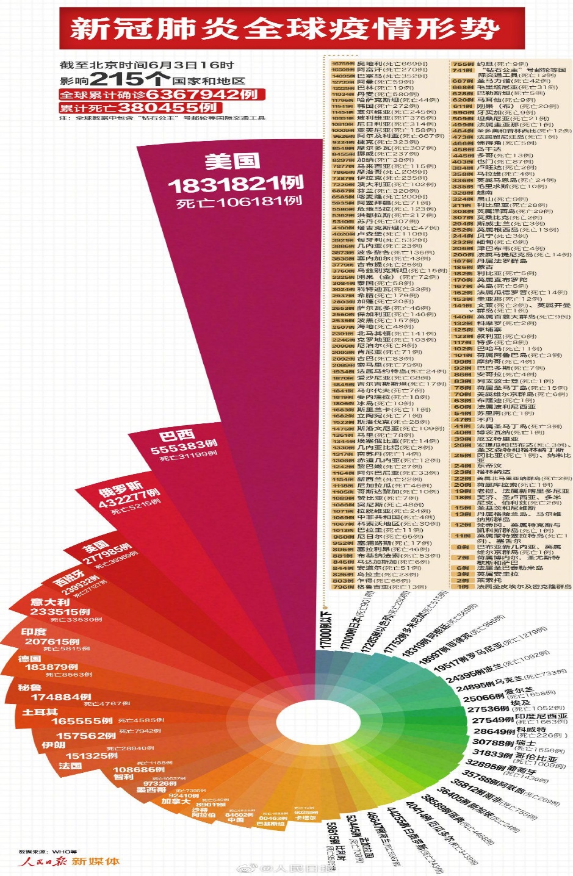
3. 其他问题
国际疫情持续蔓延，世界经济下行风险加剧，不稳定不确定因素显著增多。
要坚持底线思维，做好较长时间应对外部环境变化的思想准备和工作准备。
——习近平，2020年4月8日，中共中央政治局常务委员会会议
重大传
染性疾病

Slide 66
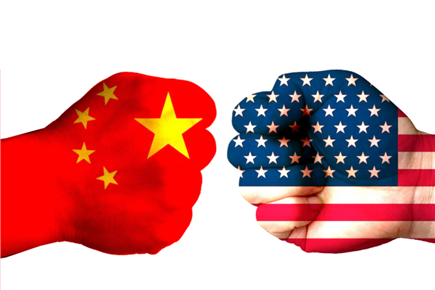
3. 其他问题
作为未来一项关键技术的人工智能，由于可获得的数据量巨大，中国在这个领域中的研究可能会占优势。人们突然发现，西方在全球化和现代化方面保持信心必须要有一个先决条件：北美和西欧等西方核心地区必须保持科技上的领先地位。一旦在相互依存的一体化世界中发生了意料之外的事情，即西方全球化体系的非西方参与者开始超越其发起者，西方就会考虑彻底抛弃它所倡导的全球化。
——M·西蒙斯《“对华脱钩论”背后折射西方不自信》
《星期日法兰克福汇报》5月24日

Slide 67
第23课 和平发展合作共赢的时代潮流
一、和平与发展的时代主题
1.二战后有利和平的因素
2.和平与发展的表现
3.和平与发展的相互关系
二、人类发展面临的问题
1.发展方面
（1）世界经济增长动力不足
（2）南北差距与贫富分化日益严重
2.安全方面
3.其他问题
三、在合作共赢中促进全球共同发展
1.二战后原有国际组织发挥全球治理作用
2.新的国际治理组织与治理机制发挥作用
3.全球治理体系改革与建设的中国方案 ——构建人类命运共同体

Slide 68

三. 在合作共赢中促进全球共同发展
二战后原有国际组织发挥全球治理作用

Slide 69


联合国发挥全球治理作用
2015年12月，《联合国气候变化框架公约》近200个缔约方在巴黎气候变化大会上达成《巴黎协定》。这是继《京都议定书》后第二份有法律约束力的气候协议，为2020年后全球应对气候变化行动作出了安排。

Slide 70

联合国发挥全球治理作用
“可持续发展”思想是人类社会发展的产物。1992年
各国领导人在巴西里约热内卢举行首脑会议，讨论实施可
持续发展的具体办法。2012年，联合国再次在里约热内卢
召开可持续发展会议，图为这次会议的徽标：红色人形代
表社会公平，蓝色曲线代表经济增长，绿色叶子代表环境
保护。这三个元素连接在一起，形成一个地球，形象地播
示了可持续发展与地球之间的密切关系。

Slide 71
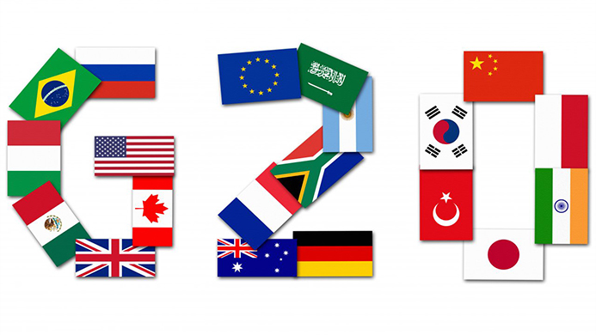
2.新的国际治理组织与治理机制发挥作用——全球层面
1999年，美国、英国、俄罗斯、中国等世界上最重要的经济体组成了二十国集团（G20) , 其成员涵盖面广，代表性强。到2015年，二十国集团的经济总量超过全球经济总量的80%.二十国集团是国际经济合作的主要论坛和全球经济治理的新机制，也是世界多极化在经
济领域的重要体现。

Slide 72
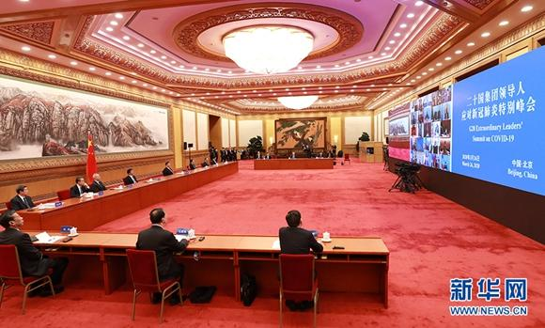
2.新的国际治理组织与治理机制发挥作用——全球层面
2020年3月26日，在二十国集团领导人应对新冠肺炎特别峰会上，习近平主席指出，要发挥二十国集团的沟通协调作用，加强政策对话和交流，适时举办全球公共卫生安全高级别会议。协同和联动是G20峰会成为应对全球疫情危机平台的关键词。正如习近平主席指出的，疫情是我们的共同敌人。各国必须携手拉起最严密的联防联控网络。要集各国之力，共同合作加快药物、疫苗、检测等方面科研攻关，力争早日取得惠及全人类的突破性成果。要探讨建立区域公共卫生应急联络机制，提高突发公共卫生事件应急响应速度。

Slide 73
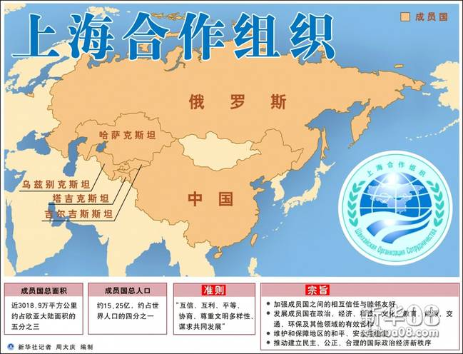
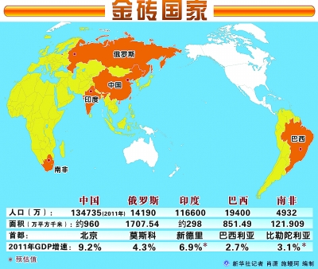
2.新的国际治理组织与治理机制发挥作用
——地区层面
上海精神：
互信、互利、平等、协商、尊重文明多样性，谋求共同发展
金砖国家精神：开放、包容、合作、共赢

Slide 74
3. 全球治理体系改革与建设的中国方案
——构建人类命运共同体
我们呼吁各国人民同心协力，构建人类命运共同体，建设持久和平、普遍安全、共同繁荣、开放包容、清洁美丽的世界。要相互尊重、平等协商，坚决摒弃冷战思维和强权政治，走对话而不对抗、结伴而不结盟的国与国交往新路。要坚持以对话解决争端、以协商化解分歧，统筹应对传统和非传统安全威胁，反对一切形式的恐怖主义。要同舟共济，促进贸易和投资自由化便利化，推动经济全球化朝着更加开放、包容、普惠、平衡、共赢的方向发展。要尊重世界文明多样性，以文明交流超越文明隔阂、文明互鉴超越文明冲突、文明共存超越文明优越。要坚持环境友好，合作应对气候变化，保护好人类赖以生存的地球家园。
——习近平《在中国共产党第十九次全国代表大会上的报告》

Slide 75
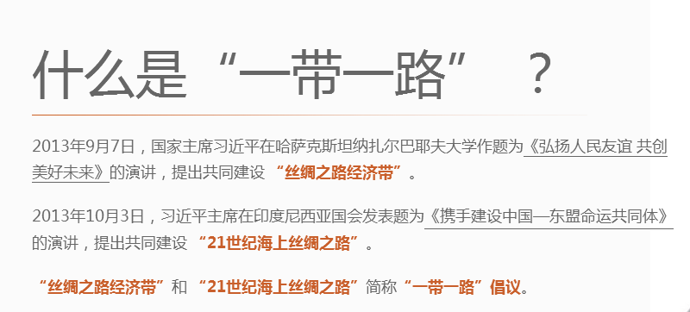
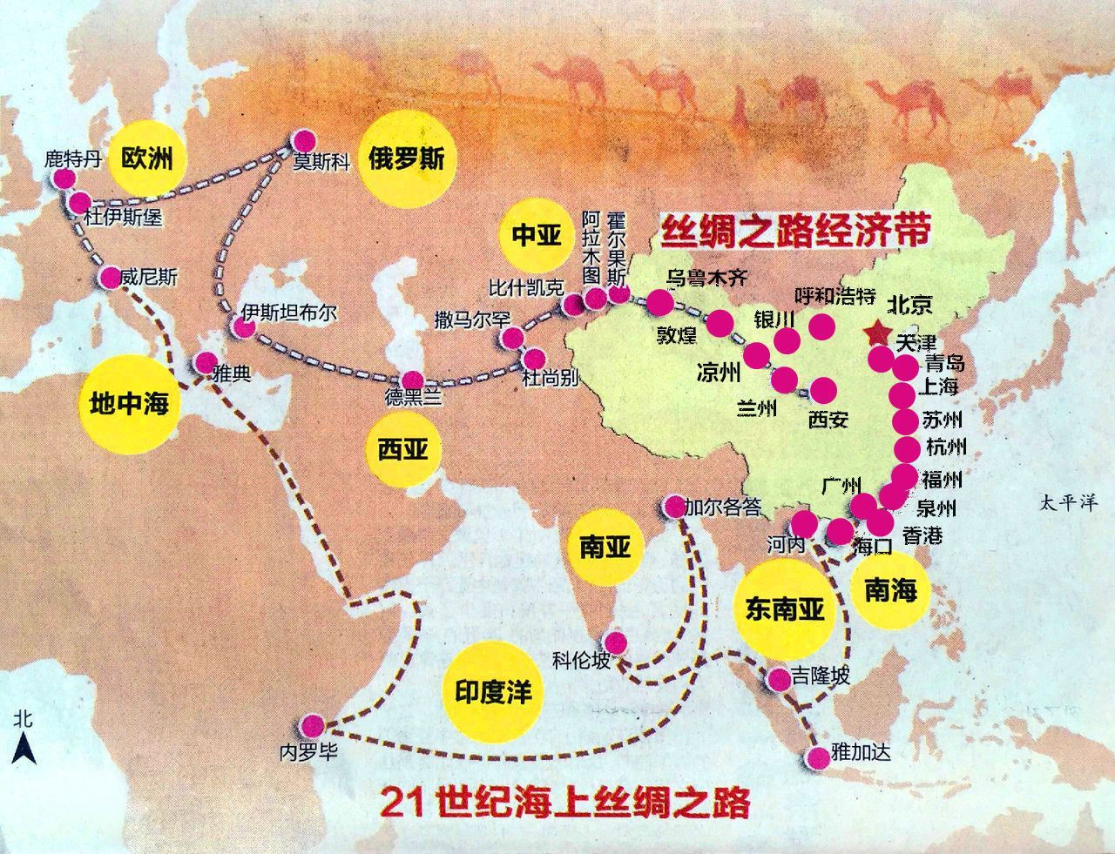
提出“一带一路”合作倡议
丝路精神：
和平合作、开放包容、互学互鉴、互利共赢

Slide 76
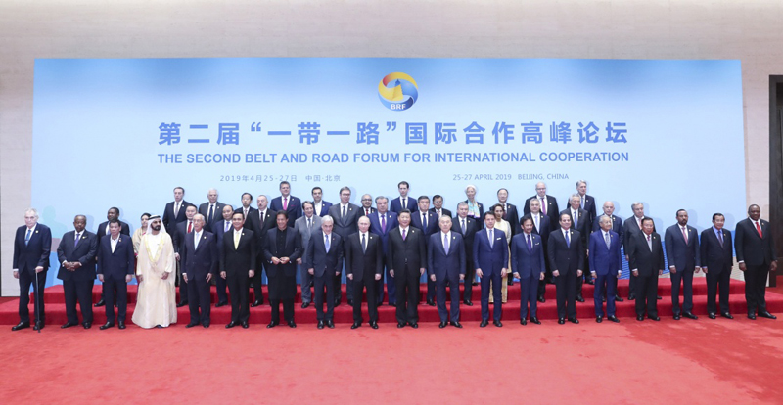
2019年4月于北京召开，达成283项务实成果，签署总额640多亿美元的项目合作协议。

Slide 77
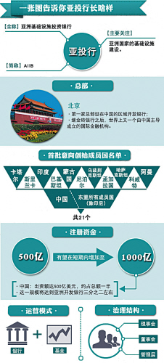
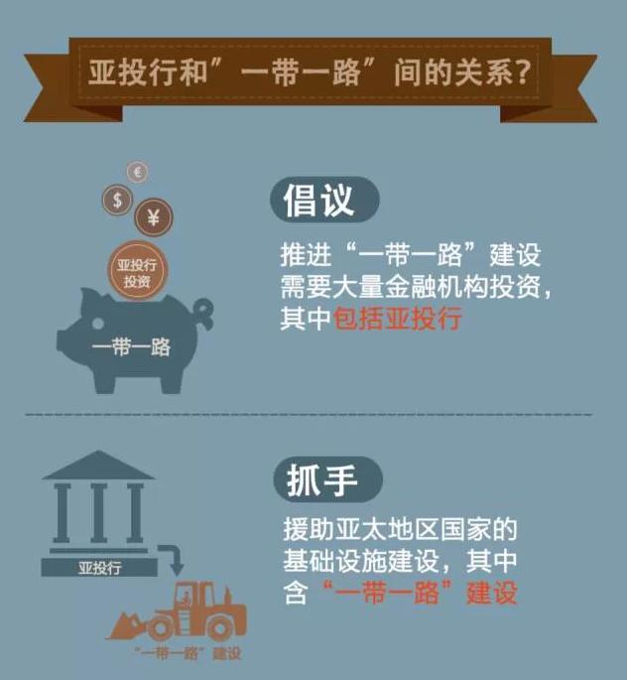
倡议设立亚洲基础设施投资银行
在疫情影响下，“一带一路”等新型全球公共产品将更受倚重，全球公共产品的提供方将更为多元。美国《福布斯》双周刊网站日前刊文说，“一带一路”上的走廊、港口和物流中心等帮助中国打造抗击疫情国际合作的“健康丝绸之路”；此外，亚投行设立规模达100亿美元的新冠肺炎危机恢复基金；同时，中国正在加大对世界卫生组织等多边机制的支持力度。
——《联合国报告预测：受新冠疫情影响 世界经济酝酿"五大变局"》

Slide 78

2019年倡议亚洲文明对话交流大会在北京召开
图形部分主体形态由牡丹花衍生而来，按照亚洲地理位置的六个分区将标志设计成六瓣互动的花瓣状图形，并将抽象的人的形态融入其中，形成了人与人之间手牵手连接沟通的视觉效果，象征亚洲不同文明之间的交流对话，亚洲人民携手共建命运共同体。红、橙、黄、绿、青、蓝、紫的七彩颜色体现了亚洲各国国旗的色彩，也象征亚洲文明的绚丽多彩。

Slide 79
2020年新冠疫情下的人类命运共同体建构
习近平总书记在同联合国秘书长古特雷斯通电话时表示：“新冠肺炎疫情的发生再次表明，人类是一个休戚与共的命运共同体。在经济全球化时代，这样的重大突发事件不会是最后一次，各种传统安全和非传统安全问题还会不断带来新的考验。”人类社会在风险挑战面前“一荣俱荣、一损俱损”的现实证明了以邻为壑、挖坑倾轧等思维观念的落后性，只有坚持人类命运共同体理念，人类才有美好未来。

Slide 80
2020年新冠疫情下的人类命运共同体建构
疫情发生以来，中国始终秉持人类命运共同体理念，本着公开、透明、负责任态度，及时发布疫情信息，毫无保留同国际社会分享防控、治疗经验，支持联合国、世界卫生组织在完善全球公共卫生治理中发挥核心作用，加强同各国科研攻关合作，并尽力为各方提供援助。同时，在中国疫情最严重的时候，国际社会也对中国进行大力支持，汇聚起合作共赢、携手抗疫的广泛共识。习近平总书记在出席二十国集团领导人应对新冠肺炎特别峰会时提出“坚决打好新冠肺炎疫情防控全球阻击战”“有效开展国际联防联控”“积极支持国际组织发挥作用”“加强国际宏观经济政策协调”等主张和建议。只有摒弃冷战思维、零和博弈，坚持人类命运共同体理念，同心协力、守望相助，才能妥善应对各种问题和挑战，共同变压力为动力、化危机为生机，把世界各国人民对美好生活的向往变为现实。经此大疫，合作共赢的文化理念在互动中更加强化，这必将为构建人类命运共同体夯实基础、积累条件。
——《全球战疫进一步深化国际社会对人类命运共同体理念的认同》《光明日报》

Slide 81
2020年新冠疫情下的人类命运共同体建构
2020年,对中国和世界,注定都极不平凡。
历史必将铭记,一个14亿人口大国迎击骇浪的勇毅与顽强,勇挑重担的坚定与执着。保持战略定力,增强应变能力,我们有足够信心:一定能够战胜这场疫情,也一定能够保持我国经济社会良好发展势头,实现决胜全面建成小康社会、决战脱贫攻坚的目标任务。
历史再次见证,一个负责任大国践行诺言的务实与担当、面对困难的大爱与大义。在驱散病毒阴霾的日子里,中国与各国风雨同舟、守望相助,努力维护地区和全球公共卫生安全。
历史终将证明,人类命运共同体理念必将进一步引领各国合作前进的潮流。共担风雨、共沐阳光,推动构建人类命运共同体,地球一定会变成更美好的家园!
——《中国抗击新冠肺炎疫情的世界意义》《人民日报》

